Slide 1
Людина живе без подиху 3 хвилини… ЧОМУ МИ? Допоможіть дихати, Ми всі хочемо жити!

Slide 2
Легенева гіпертензія: моє життя й дихання коштує від 35 000 грн. на міс. Де взяти гроші інваліду?

Slide 3
Легенева гіпертензія – це як дихання у пакеті, Ви зможете так жити? Мовчати=вмирати Врятуйте наші життя!

Slide 4
Не вбивайте нас! нема грошей = нема ліків Немає реєстру, немає держ. програми закупівлі ліків. Але МИ ІСНУЄМО Хворі на легеневу гіпертензію в Україні
Сині губи-міжнародний символ легеневої гіпертензії
Європа та весь світ знає це й не відкидає своїх співвітчизників помирати !

Slide 5
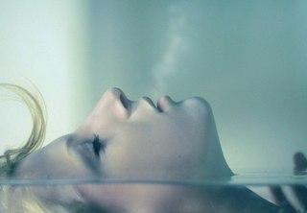
Легенева гіпертензія: невиліковна рідка хвороба, повільно прогресуюча, смертельно небезпечна. Поки ви дихаєте, життя пацієнта з ЛГ може зупинитись… Дихати, щоб жити!

Slide 6
Я громадянин України, хворий на легеневу гіпертензію. Мене залишають без життя !? Лікарі не знають як лікувати мене без ліків ! Я не зможу жити без дихання !!!

